Slide 1
Tröôøng Tieåu hoïc
MÔN TIẾNG VIỆT
Giaùo vieân:

Slide 2
Khởi động

Slide 3
VÒNG TAY BẠN BÈ
Tuần
15
Bài
3
Bạn tôi
1. Nhớ - viết: Đôi bạn
2. Tìm từ ngữ chứa tiếng bắt đầu bằng “d” hoặc “gi” có nghĩa.
3. Chọn tiếng trong ngoặc đơn phù hợp với mỗi

Slide 4
1. Nhớ - viết: Đôi bạn (từ Bức mành … đến cho lá)
Bức mành reo khe khẽ
Đón gió vào trong nhà
Gió mở túi hương ra
Tỏa đầy nôi bé ngủ!
Rồi gió lại tất tả
Đi chẳng kịp chào ai
Làm cho cả vườn cây
Lặng nhìn theo ngơ ngác …
Còn mưa thì từng bước
Đủng đỉnh dạo quanh nhà
Hết đeo nhẫn cho hoa
Lại xâu cườm cho lá …

Slide 5
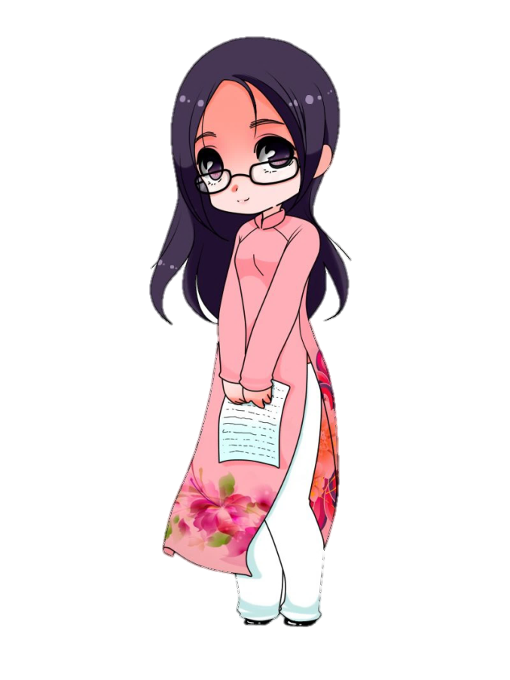
延迟符
Thứ ba, ngày ….. tháng ….. năm 2022
Chính tả (nhớ viết)
Khám phá
Bạn tôi
Chỗ sửa
Bức mành ………..
Lỗi

Slide 6
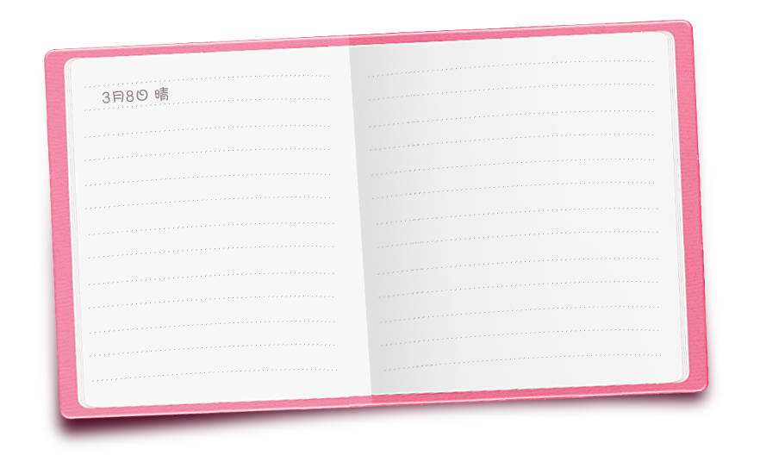
2. Tìm từ ngữ chứa tiếng bắt đầu bằng “d” hoặc “gi” có nghĩa.

Slide 7
2. Tìm từ ngữ chứa tiếng bắt đầu bằng “d” hoặc “gi” có nghĩa.
a. Cố gắng dùng sức lực để đạt được, để lấy được về cho mình. (dành)
b. Làm dính vào nhau bằng keo, hồ. (dán)
c. Làm cho ai việc gì đó. (Giúp)
d. Giữ kín, không muốn cho người khác biết. (Giữ bí mật)

Slide 8
3. Chọn tiếng trong ngoặc đơn phù hợp với mỗi




sỏi.
a)
(rải, dải, giải)
dải
lụa,
giải
thưởng,
rải
,


(rao, dao, giao)
tiếng
rao
giao
hàng,
đồng
dao
chiến thắng
b)



(vành, dành, giành)
vành
nón,
dành
dụm,
giành

sơn

(vang, dang, giang)
giang
vang
dội

tay
dang

Slide 9
CUÛNG COÁ

Slide 11
Chaøo taïm bieät
caùc con

